Slide 1
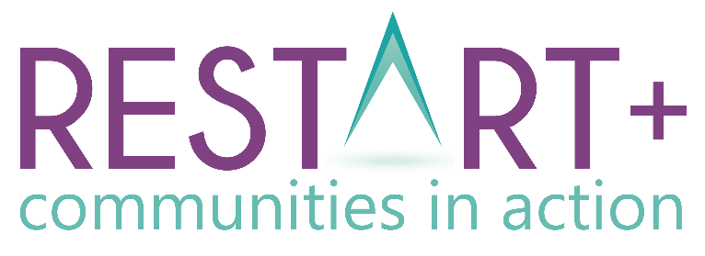
Modulul 2 Oportunități pentru Regenerarea Comunităților
www.restart.how
Acest proiect a fost finanțat cu sprijinul Comisiei Europene
Acest proiect a fost finanțat cu sprijinul Comisiei Europene. Această publicație [comunicare] reflectă doar opiniile autorului, iar Comisia nu este responsabilă pentru nicio utilizare a informațiilor conținute în aceasta.

Slide 2
MODULUL 2 INTRODUCERE
Intro
Obiectivele durabile ale ONU și modul în care pot fi folosite pentru regenerarea comunității
01
Oportunități și tendințe în Sustenabilitatea Economică
În modulul 2, vom aprofunda sustenabilitatea comunității și vom explora oportunități și tendințe în sustenabilitatea economică, socială și de mediu.
Începem cu o introducere a celor 17 obiective durabile ale ONU, care sunt cheia regenerării comunității în contextul Agendei globale 2030, pentru dezvoltare durabilă.
Și vom încheia modulul așa cum am făcut în modulul 1 cu exerciții practice și resurse pe care le puteți folosi pentru a aplica cunoștințele dvs. de regenerare a comunității.
02
Oportunități și tendințe în Sustenabilitatea de Mediu
03
Oportunități și tendințe în Sustenabilitatea Socială
Acțiuni Cheie 2
Identificarea de oportunități potrivite pentru comunitatea dvs. - exerciții și scheme utile

Slide 3
Introducere: OBIECTIVELE DE DEZVOLTARE DURABILĂ ALE ONU
Ce sunt acestea și cum ar trebui folosite pentru a susține regenerarea durabilă a comunității?

Slide 4
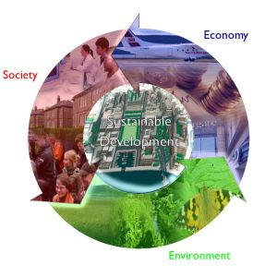
Cum au apărut Obiectivele de Dezvoltare Durabilă (ODD)?
În anii 1980, ONU a definit dezvoltarea durabilă ca „satisfacerea nevoilor prezentului fără a compromite capacitatea generațiilor viitoare de a-și satisface propriile nevoi.” Ei au recunoscut interdependența dezvoltării sociale, de mediu și economice.
Trei decenii mai târziu, la 25 septembrie 2015, ONU a adoptat în mod oficial Agenda 2030 pentru dezvoltare durabilă. În centrul său se află cele 17 obiective de dezvoltare durabilă (ODD), o foaie de parcurs pentru realizarea păcii și prosperității pentru oamenii lumii și pentru planeta noastră.

Slide 5
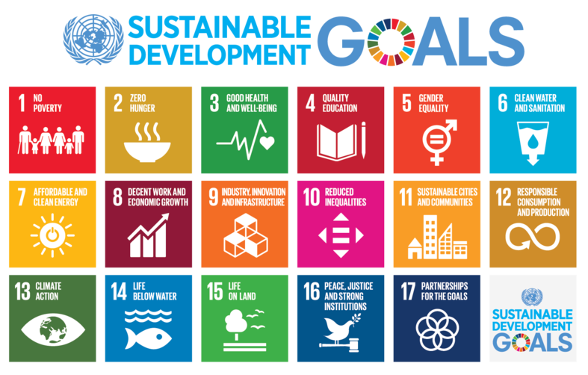

Slide 6
ONU lucrează din greu pentru ca Obiectivele de Dezvoltare Durabilă să se păstreze.. Aceștia au realizat chiar și un videoclip muzical hip-hop și un cântec despre aceste obiective!

Slide 7
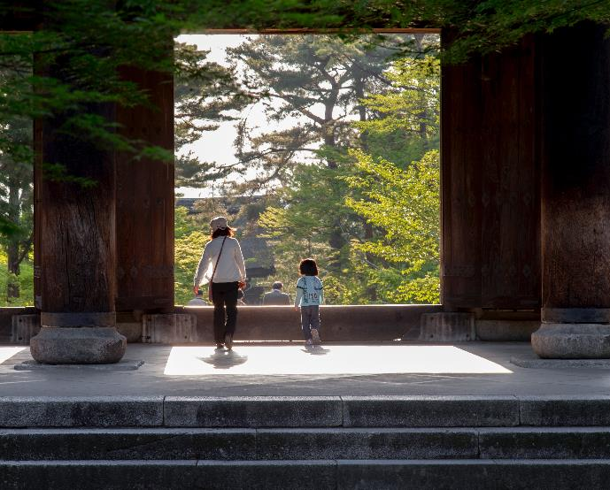
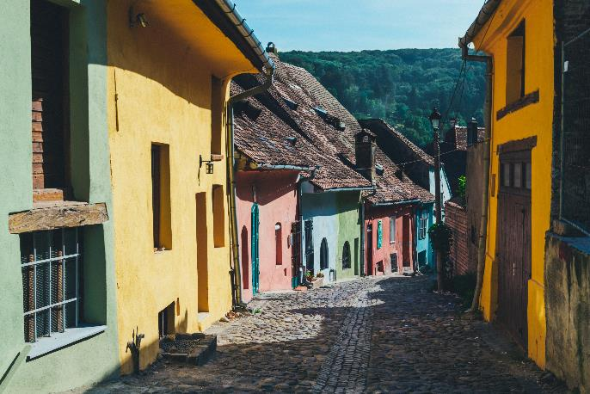
Cum pot Obiectivele de Dezvoltare Durabilă să ajute la regenerarea comunitară?
După cum am învățat în modulul 1, comunitățile durabile sunt cele care sunt rezistente din punct de vedere social, sănătoase din punct de vedere ecologic și înfloritoare economic.
În ceea ce privește dezvoltarea durabilă, fiecare comunitate și organizație voluntară, caută să abordeze un aspect al durabilității -
și / sau
Comunitățile din întreaga lume au un rol activ în realizarea acestor obiective comune pentru a crea o lume mai durabilă, care să funcționeze pentru toți până în 2030.
ECONOMIC
SOCIAL
DE MEDIU

Slide 8
De ce avem nevoie de regenerare?
Nu avem planeta B – de rezervă!
ODD-urile sunt o chemare la acțiune pentru ca Pământul să se unească într-o viziune comună și pentru a reproiecta impactul uman asupra Pământului - de la distrugere la regenerare.
Obiectivele de dezvoltare durabilă reprezintă o oportunitate imensă pentru noi toți și ar putea fi încadrate cu ușurință pentru a descrie îmbunătățirile necesare în propria comunitate și regiune.
Să analizăm încă o dată obiectivele înainte de a începe explorarea oportunităților și tendințelor de regenerare.

Slide 9
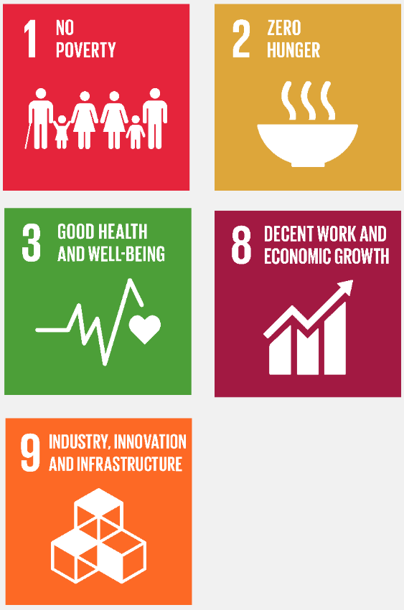
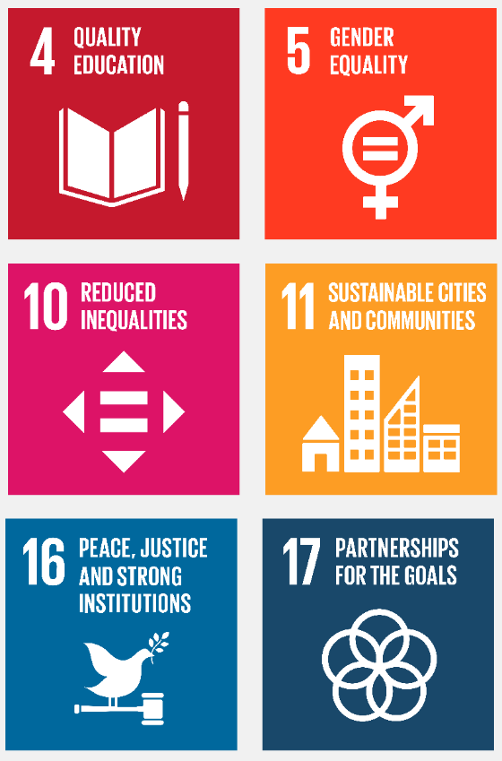
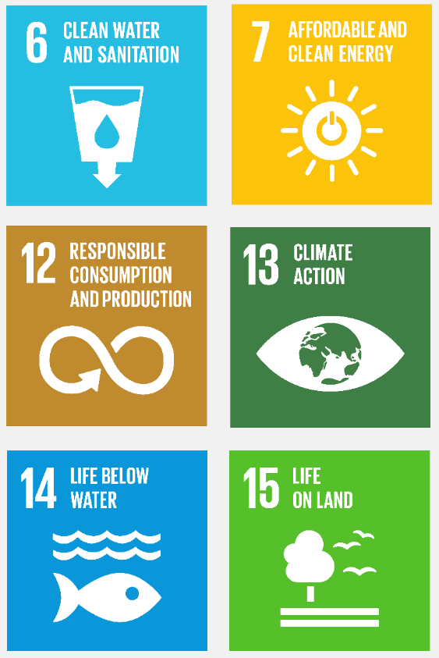
Modul în care ODD-urile se împart în secțiunile cheie de regenerare
ECONOMIC
SOCIAL
ENVIRONMENTAL

Slide 10
SECȚIUNEA 1: OPORTUNITĂȚI ȘI TENDINȚE ÎN
SUSTAINABILITATEA ECONOMICĂ
Diversificarea economică, orașele și satele SMART, puterea și potențialul inovării sociale

Slide 11
Diversificare Economică
Diversificarea face economiile comunitare mai puțin vulnerabile și le oferă posibilitatea de a atinge stabilitate și creștere în viitor.
Diversificarea economică sau răspândirea forței de muncă într-o varietate de sectoare industriale este o soluție la problemele cu care se confruntă multe comunități.
Diversificarea economică poate veni sub forma introducerii unei noi industrii sau a extinderii inovatoare a unei industrii existente.
Să aruncăm o privire la câteva exemple ..

Slide 12
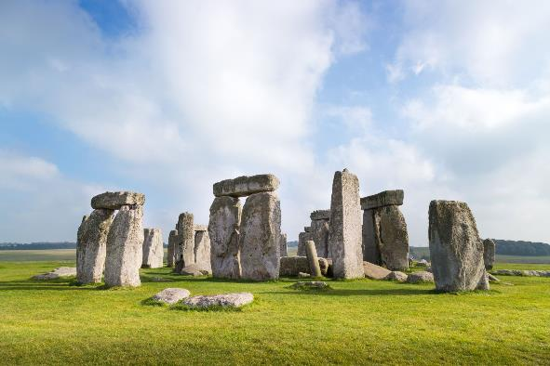
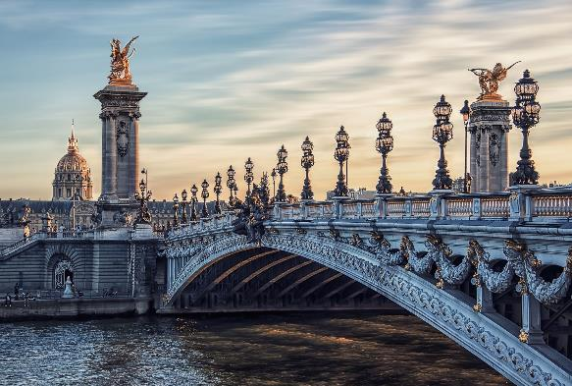
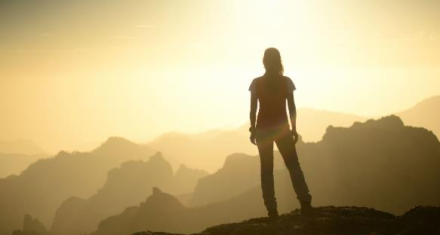
OPORTUNITĂȚI
Diversificare Economică de Patrimoniu
Un aspect cheie al durabilității este conservarea patrimoniului local și păstrarea sau îmbunătățirea sentimentului de apartenență în activitățile de regenerare. Conservarea patrimoniului nu este importantă doar pentru patrimoniu. Bunurile patrimoniale (naturale, construite și industriale) oferă un mare potențial de regenerare economică și comunitară.
Patrimoniul peisagistic este o resursă puternică pentru a promova activitatea economică locală.
În ceea ce privește planificarea și sprijinul proiectelor de regenerare, există multe scheme și programe de finanțare * disponibile pentru a ajuta comunitățile să se implice activ în conservarea și interpretarea siturilor lor arheologice și culturale locale.
* Vom discuta despre aceste programe în Modulul 6

Slide 13
Realizat de Restart+ România, acest videoclip îl prezintă pe cojocarul Iliuta Ion din satul Dolhesti care discută despre eforturile sale de a păstra în viață croitoria tradițională și despre importanța transmiterii meșteșugurilor tradiționale către cei tineri.

Slide 14
ARIGNA - Odată o mină de cărbune .. Acum o experiență de turism comunitar premiată
Diversificare Economică de Patrimoniu
Dezvoltarea unui proiect de patrimoniu emblematic și premiat în Munții Arigna din nordul Roscommon, Irlanda a fost o realizare semnificativă pentru un grup comunitar local voluntar.
Cu o moștenire de 400 de ani de exploatare a cărbunelui în zonă, închiderea ultimei mine în 1990 a fost o lovitură uriașă atât din punct de vedere economic, cât și social. La închiderea minelor în 1990, 260 de locuri de muncă au fost pierdute, iar alte 200 de locuri de muncă directe au fost pierdute în zonă, odată cu închiderea centralei locale.
Efectul imediat al acestor închideri a generat o pierdere în termenii de astăzi de peste 10 milioane EUR din salariile directe, în mod clar acest lucru a avut un impact devastator asupra economiei locale.
STUDIU
DE CAZ

Slide 15
ARIGNA - Odată o mină de cărbune .. Acum o experiență de turism comunitar premiată
Diversificare Economică de Patrimoniu
La sfârșitul anului 1997, cu spirit antreprenorial și angajament, s-a înființat Arigna Energy Valley Company Ltd., o companie care are ca scop dezvoltarea turismului de patrimoniu și realizarea de investiții în infrastructură pentru Arigna Mining Experience – singurul centrupatrimonial de cărbune.
Resursele culturale, istorice și naturale ale unei comunități sunt valoroase și de neînlocuit. Investind în moștenirea lor industrială și energetică, zona Arigna, North Roscommon, și-a consolidat identitatea și a contribuit la conservarea patrimoniului său cultural.
Așadar, Arigna Mining Experience oferă o experiență autentică de învățare a vizitatorilor și stimulează veniturile necesare la nivel local din bogatele sale resurse culturale și de patrimoniu.
AFLAȚI MAI MULTE: www.arignaminingexperience.ie
STUDIU
DE CAZ

Slide 16
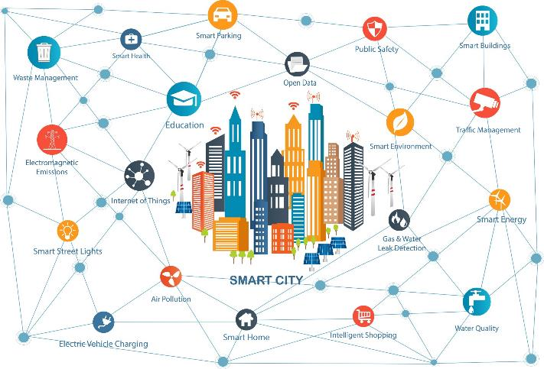
OPORTUNITĂȚI
Tehnologie care să permită dezvoltarea orașelor și a satelor inteligente din punct de vedere economic
De-a lungul anilor, tehnologia a revoluționat lumea și viața de zi cu zi. Strategia digitală a UE își propune să facă această transformare să funcționeze atât pentru oameni cât și pentru întreprinderi, și are ca bază durabilitatea – adică o Europă neutră din punct de vedere climatic până în 2050.
Schimbările tehnologice joacă un rol imens în comunități, în ceea ce privește reciclarea, minimizarea deșeurilor, înlocuirea materialelor, schimbarea proceselor de producție, controlul poluării, utilizarea mai eficientă a resurselor și, de asemenea, inspirarea unor noi moduri de lucru și de viață
This Photo by Unknown Author is licensed under CC BY

Slide 17
Orașe Inteligente Europene
Comisia Europeană definește orașele inteligente ca fiind locuri în care rețelele și serviciile tradiționale sunt mai eficiente, prin utilizarea tehnologiilor digitale și de telecomunicații în beneficiul locuitorilor și al întreprinderilor sale.
Un oraș inteligent utilizează tehnologiile informației și comunicațiilor (TIC) pentru o mai bună utilizare a resurselor și mai puține emisii. De asemenea, deține rețele de transport urban mai inteligente, instalații de alimentare cu apă și de eliminare a deșeurilor îmbunătățite, modalități mai eficiente de iluminare și încălzire a clădirilor, administrație a orașului mai interactivă și mai receptivă, spații publice mai sigure și satisfacerea nevoilor populației în vârstă.
Source: European Commission

Slide 18
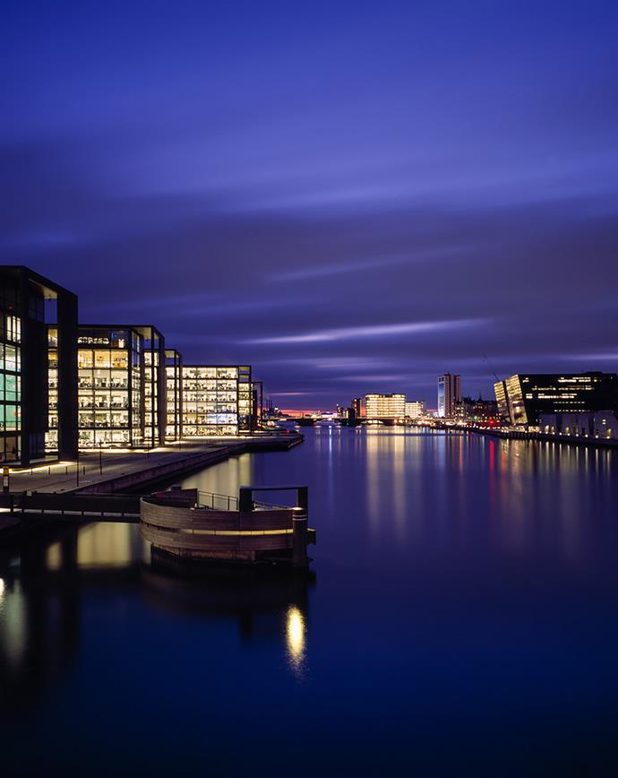
Orașele Europene Inteligente sunt contruite pe:
mobilitate urbană durabilă
cartiere durabile
infrastructuri și procese integrate în energie, tehnologiile informației și comunicațiilor și transport
concentrarea pe locuitori
planificare și management integrat
impartasire de cunostinte
indicatori de performanță și valori
transparență guvernamentală
modele de afaceri inteligente, achiziții și finanțare

Slide 19
APROFUNDARE…
Top 6 caracteristici pentru a înțelege conceptul de oraș inteligent
https://ecmapping.com/2017/03/31/top-6-characteristics-to-understand-the-concept-of-smart-city/

Slide 20
Satele inteligente - revitalizarea serviciilor rurale
Satele inteligente, sau „Satele viitorului”, sunt inițiative conduse de comunitate care împuternicesc zonele rurale să depășească decalajul digital dintre zonele urbane și rurale printr-o conectivitate îmbunătățită.
Țările din întreaga Europă explorează idei și inițiative în ceea ce privește revitalizarea serviciilor rurale prin inovație digitală și socială.
Se uită la modul în care serviciile rurale - precum sănătatea, serviciile sociale, educația, energia, transporturile, comerțul cu amănuntul - pot fi îmbunătățite și pot fi mai durabile prin implementarea instrumentelor de tehnologie a informației și comunicațiilor (TIC).

Slide 21
„Satele inteligente” se referă la oamenii din mediul rural care iau inițiativa de a găsi soluții practice - atât la dezavantaje, cât și la noile oportunități interesante care apar la nivel local. Videoclip creat de ENRD - Contact Point.

Slide 22
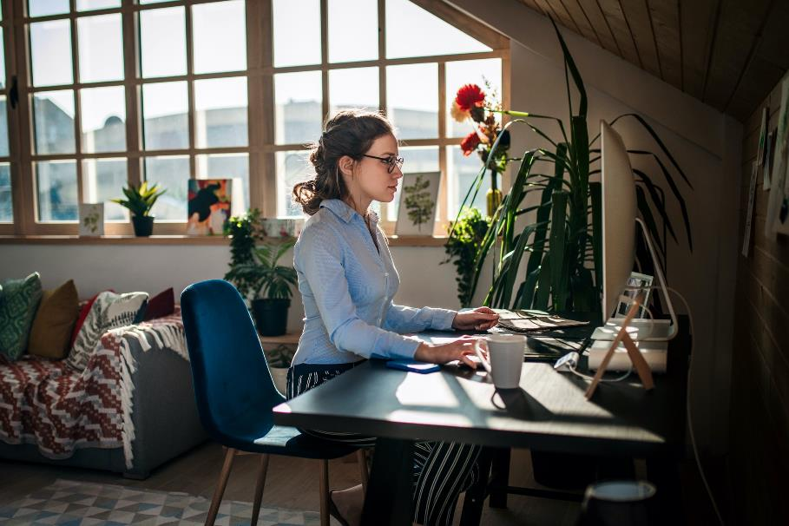
OPORTUNITĂȚI – COVID 19
DEZVOLTAREA LUCRULUI DE ACASĂ/TELEMUNCĂ
Lucrul la distanță a fost una dintre cele mai mari tendințe care au apărut ca răspuns la COVID19. Majoritatea întreprinderilor și-au reformat politicile de lucru pentru a permite angajaților să lucreze în afara biroului. Unele statistici arată că cei care lucrează de la distanță sunt cu 16% mai productivi decât cei de la birou și sunt cu 24% mai fericiți. Există și câștiguri financiare - angajații de la distanță economisesc între 2.000 și 7.000 € pe an ca urmare a muncii de acasă, în timp ce companiile economisesc până la 11.000 € per angajat la distanță.
Întrebare - cum a răspuns comunitatea dvs. la această tendință? Ați putea susține sau facilita lucrul la distanță în comunitatea dvs.?

Slide 23
Munca la distanță aduce beneficii comunităților locale
Multe afaceri mici/locale se confruntă cu vremuri grele. Comunitățile mici se luptă cel mai mult pentru a păstra o bază solidă de întreprinderi care pot oferi locuri de muncă pentru rezidenții lor, în special pentru tinerii care doresc să lucreze în tehnologie sau industrii similare. Lipsa oamenilor care lucrează într-o zonă locală reprezintă mai puțini bani de cheltuit pentru întreprinderile mici locale. Atunci când cei care lucrează de la distanță rămân în comunitățile mici, aceștia își reinvestesc veniturile înapoi în afacerile locale, determinând un impuls al economiei, în general.

Slide 24
LUDGATE HUB - Tehnologia pune un oraș mic pe hartă în West Cork, Irlanda
ECONOMIC
SOCIAL
Acest Hub are birouri în plan deschis, culori calde, spații de relaxare și o bucătărie comună. Ludgate Hub reprezintă un birou tipic din Silicon Valley, dar este tocmai în Skibbereen în nordul regiunii Cork. Ludgate Hub a devenit o resursă vitală în comunitatea locală, facilitând crearea de locuri de muncă și dezvoltând afaceri în Skibbereen și în vestul zonei Cork. A fost creată de oameni pentru oameni. Dezvoltat pe principiul "de jos în sus", cu ajutorul multor oameni care au crezut în misiunea sa. Motto-ul Ludgate Hub:
TRĂIEȘTE VIAȚA LUDGATE - IUBEȘTE CEEA CE FACI, IUBEȘTE UNDE LOCUIEȘTI! Ludgate oferă un spațiu pentru ca locuitorii să își dezvolte legături, să-și extindă orizonturile și afacerile.
STUDIU
DE CAZ

Slide 25
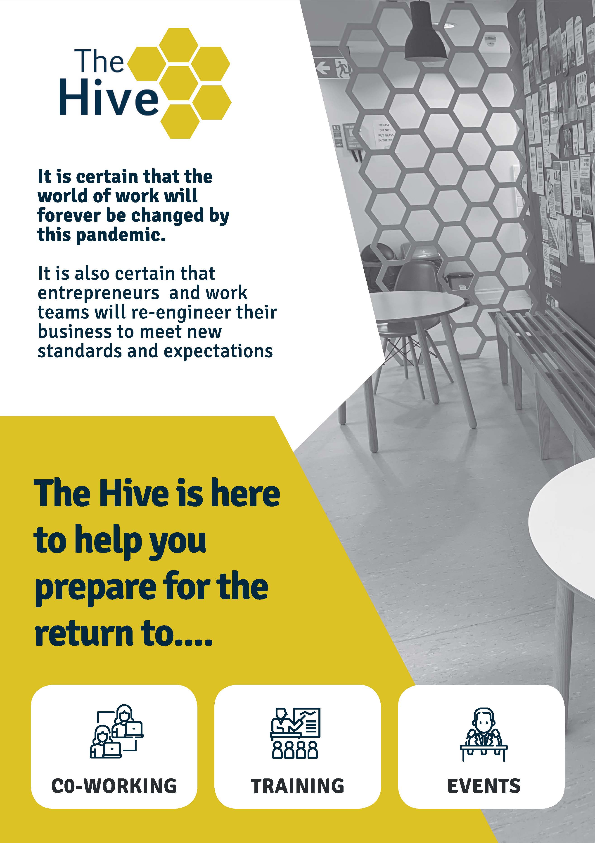
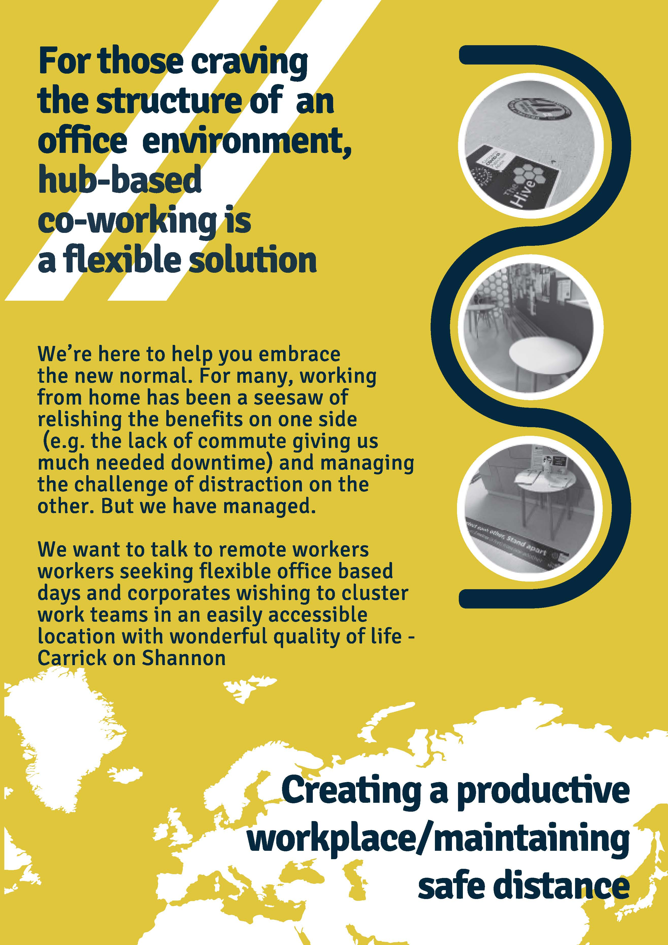
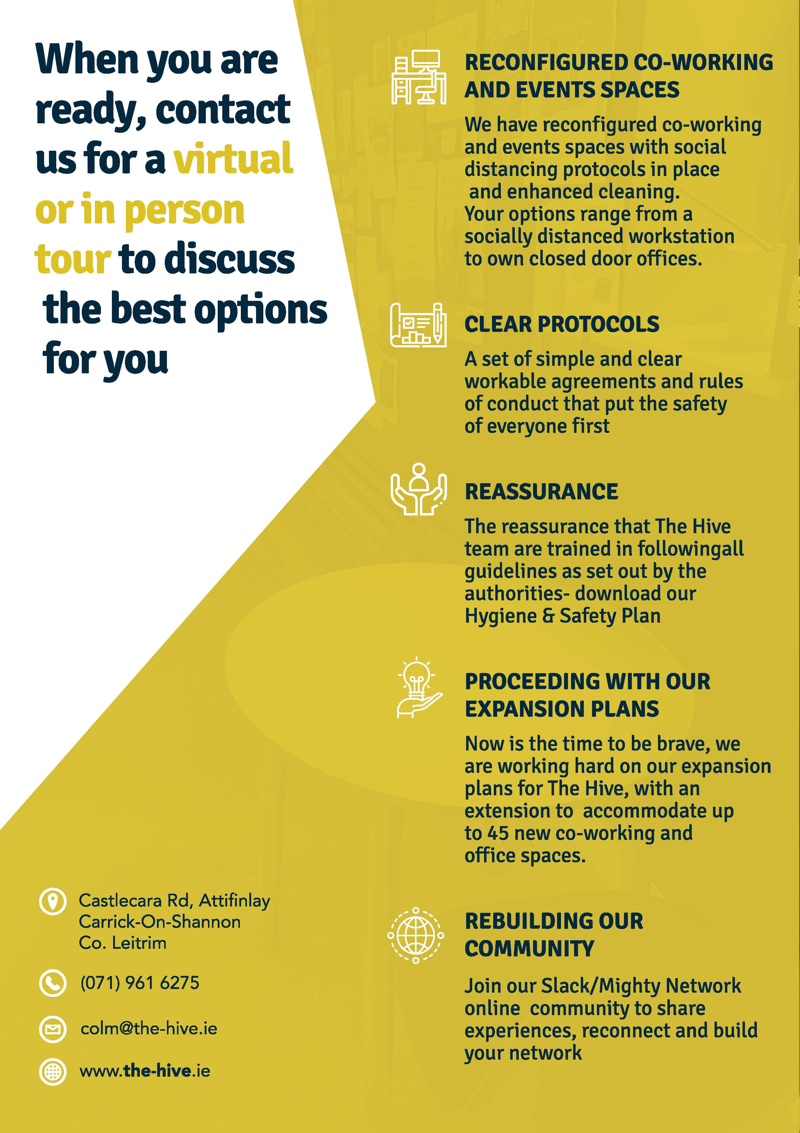
REASIGURAREA CENTRELOR LOCALE DE CO-WORKING WWW.THE-HIVE.IE IRLANDA

Slide 26
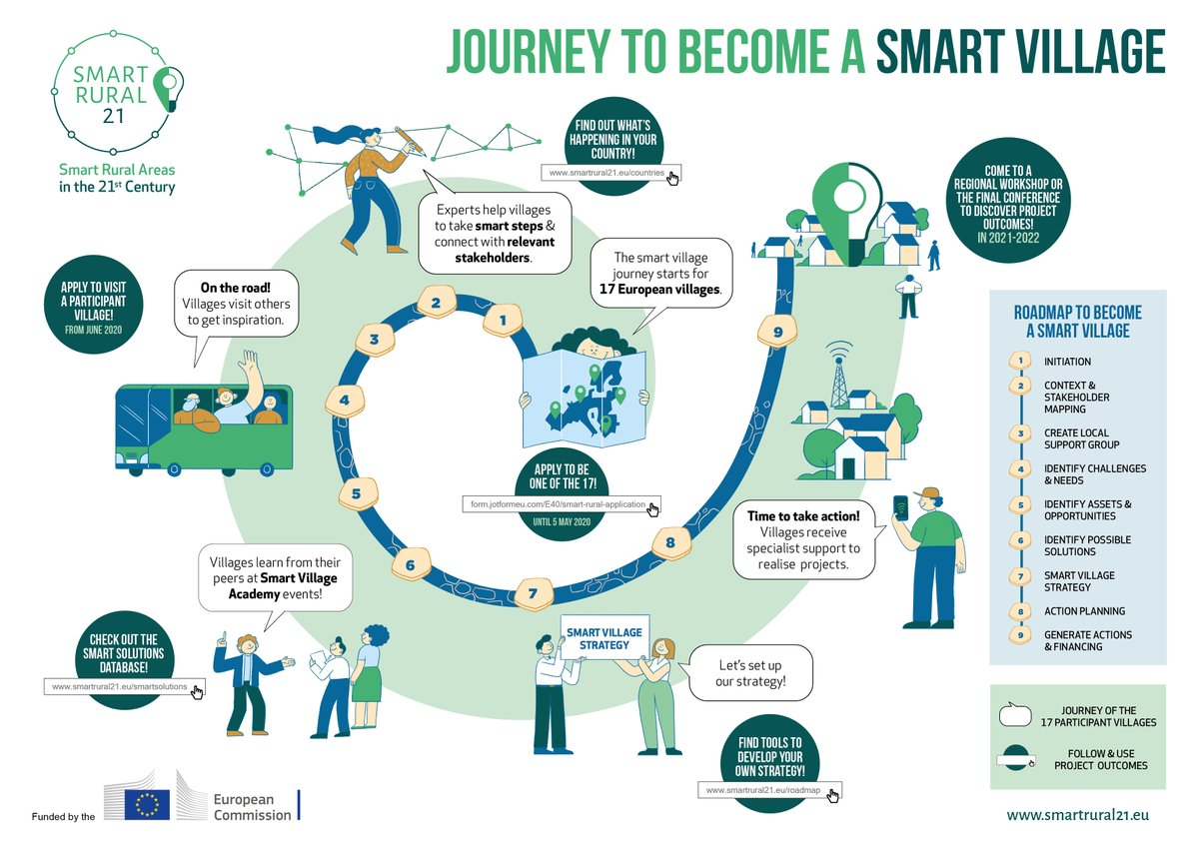
Smart Rural 21 este un proiect de doi ani și jumătate sprijinit de Comisia Europeană (DG AGRI), cu scopul general de a promova și inspira satele să dezvolte și să pună în aplicare abordări și strategii ale satului inteligent în întreaga Europă.
Analizarea evoluției a 17 orașe/sate europene în timp ce se străduiesc să devină sate inteligente Obținerea de informații despre abordările și strategiile smart village încercate și testate Urmărirea Foii de parcurs rural inteligent pentru a relanda comunitatea www.smartrural21.eu

Slide 27
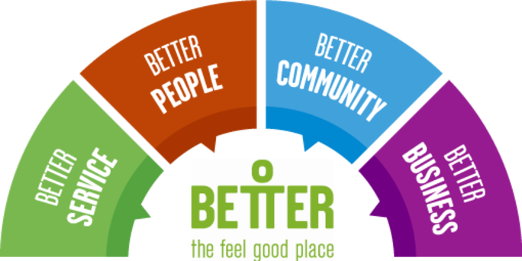
OPORTUNITĂȚI
Puterea și potențialul întreprinderilor sociale comunitare de a transforma comunitățile locale
Smart Community Social Enterprise urmărește să dezvolte comunități de întreprinderi sănătoase și durabile, care sunt conduse și sprijinite de o economie locală puternică, rezilientă. Întreprinderea socială comunitară este susținută de:
investiții coordonate pe termen lung activitate coordonată de întreprinderi sociale strategii durabile de generare a veniturilor sprijin pentru grupurile marginalizate pentru a le oferi un loc de muncă mai bun

Slide 28
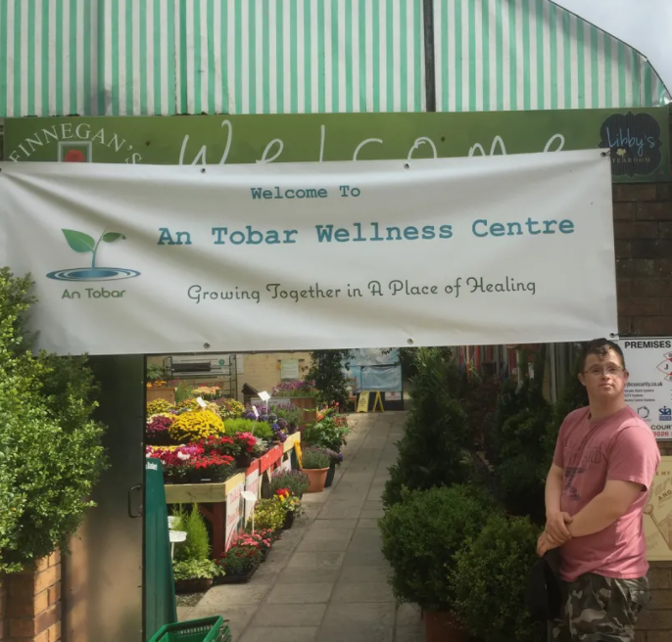
OPORTUNITĂȚI
Puterea și potențialul întreprinderilor sociale comunitare de a transforma comunitățile locale
Un centru comunitar de wellness și fermă socială cu sediul în Armagh de Sud, Irlanda de Nord. https://antobarcic.com/ Scopul lor este de a inspira oamenii să se conecteze unii cu alții, să-și împărtășească poveștile și să dezvolte comunitățile împreună. Centrul oferă activități bazate pe natură pentru a îmbunătăți sănătatea și bunăstarea comunității locale. Se ocupă, de asemenea, de plantarea de copaci nativi și protejarea biodiversității zonei. Viziune: Creștem împreună într-un loc de vindecare.

Slide 29
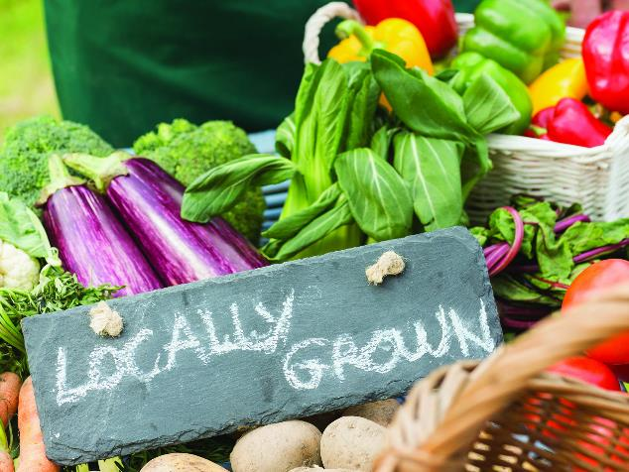
OPORTUNITĂȚI
Comunitățile hiperlocale – oportunități de reconectare cu întreprinderile locale
În modulul 1, am explorat conceptul de Hiperlocal - și modul în care comunitățile cu 2.000 până la 10.000 de locuitori au înțeles importanța comunităților locale și a întreprinderilor locale, în contextul pandemiei. În ceea ce privește mediul de afaceri și economia, trecerea la viața hiperlocală a crescut cheltuielile la nivel local. Un studiu recent a constatat că aproape un sfert de oameni din Marea Britanie au început să cumpere de la magazinele de la colț în timpul pandemiei, în timp ce 70% dintre irlandezi au "făcut un efort conștient" pentru a sprijini întreprinderile locale din cauza impactului Covid-19.

Slide 30
SECȚIUNEA A DOUA: OPORTUNITĂȚI ȘI TENDINȚE ÎN CEEA CE PRIVEȘTE DURABILITATEA MEDIULUI
Emisii de carbon reduse, economie circulară/zero deșeuri , comunități alimentate cu energie verde

Slide 31
Să ne concentrăm pe durabilitatea mediului..
Durabilitatea mediului este responsabilitatea de a interacționa cu planeta pentru a menține resursele naturale pentru generațiile viitoare. Traiul durabil funcționează în acest sens, analizând:
condițiile de viață (sate ecologice, eco-municipalități și orașe durabile) economice (construcții ecologice, agricultură durabilă) sau practici de lucru precum arhitectura durabilă noi tehnologii (tehnologii ecologice, energie regenerabilă etc.) ajustări ale stilului de viață individual care conservă resursele naturale

Slide 32
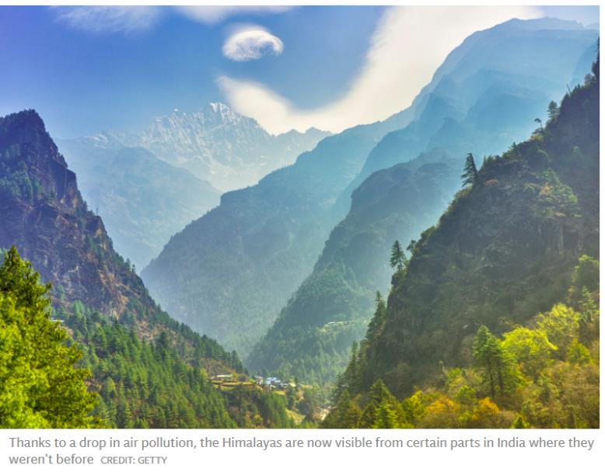
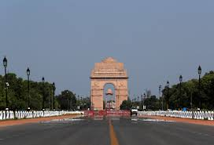
COVID19 și mediul
Această tragedie globală, pandemia COVID19 ne-a învățat multe lecții. Când lumea a intrat în colaps în martie-mai 2020, impactul asupra oamenilor a devenit foarte evident, unele rapoarte arătând că au fost reduse aproape 1,5 miliarde de tone de CO2 în China! Tendințele determinate de coronavirus ne îndeamnă să dezvoltăm acțiuni colective pentru contracararea rapidă a încălzirii globale cauzate de activitatea umană și determină deja marea întrebare: în ce măsură putem implementa astfel de acțiuni ecologice?

Slide 33
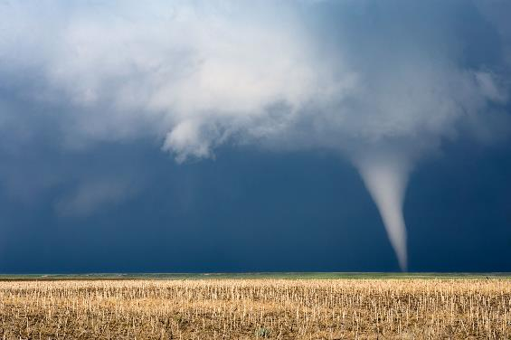
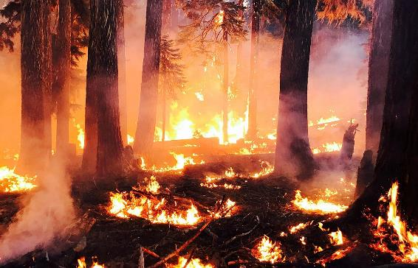
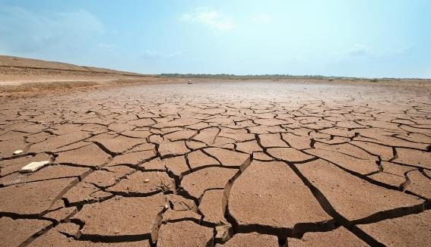
Schimbările climatice și fenomene meteorologice extreme
Fenomenele meteorologice extreme și dezastrele naturale care le însoțesc (inundații, secete, valuri de căldură și incendii de vegetație) devin obișnuite, pe măsură ce efectele schimbărilor climatice își înăspresc aderența asupra planetei. Referitor la aceste fenomene auzim tot mai des termeni precum "mega incendii" și "super furtuni",alături de știri "breaking news". Ca indivizi și comunități, ne simțim neputincioși să facem orice schimbare semnificativă din cauza amplorii schimbărilor climatice și a problemelor de impact asupra mediului. Dar comunitățile joacă un rol cheie! Unirea forțelor a mii de eco-inovații locale poate crea un efect de undă și poate determina o schimbare reală și durabilă.
Source
This Photo by Unknown Author is licensed under CC BY

Slide 34
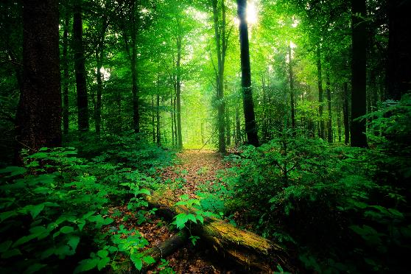
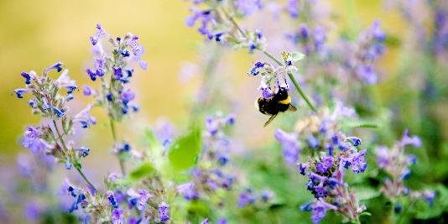
Necesitatea de a readuce biodiversitatea
Întrucât Europa își pierde biodiversitatea într-un ritm fără precedent, este esențial ca toate comunitățile să se implice în conservarea biodiversității la nivel local. Biodiversitatea este fundamentală atât pentru planetă, cât și pentru oameni. Ne oferă aer curat și apă, alimente și medicamente. Dar biodiversitatea este în criză. Pierderea biodiversității poate avea un impact direct semnificativ asupra sănătății umane dacă serviciile ecosistemice nu mai sunt adecvate pentru a răspunde nevoilor sociale. În mod indirect, schimbările în serviciile ecosistemice afectează mijloacele de subzistență, veniturile, migrația locală și, ocazional, pot provoca chiar conflicte politice. Doar 23% din specii și 16% din habitate, în temeiul directivelor UE privind natura, sunt în stare bună de sănătate. Pierderea și fragmentarea habitatelor, agricultura nesustenabilă și schimbările climatice sunt factori principali ai pierderii biodiversității în UE. În mai 2020, Comisia Europeană a lansat Strategia UE privind biodiversitatea până în 2030.
Source: World Wide Fund for Nature

Slide 35
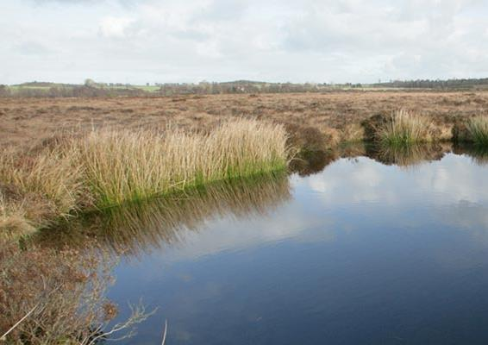
OPORTUNITĂȚI
Un proiect interesant pentru promovarea biodiversității
Proiectul Living Bog lucrează la îmbunătățirea a peste 2.600 de hectare de habitat de mlaștina din Irlanda. Adesea denumite păduri tropicale din Irlanda, aceste mlaștini vii sunt de mare importanță pentru biodiversitate, controlul inundațiilor și controlul emisiilor de carbon. Proiectul include intervenții fizice, cooperarea comunității locale și o mai bună înțelegere națională a importanței mlaștinilor din Irlanda. AFLAȚI MAI MULTE: www.raisedbogs.ie
Se estimează că, deși mlaștinile acoperă doar 3% din suprafața totală a lumii, ele stochează 30% din carbonul solului și de două ori mai mult carbon decât toate pădurile din lume. Mlaștinile irlandeze sunt vizitate de multe păsări non-native, pentru a-și procura hrană. Supraviețuirea lor depinde de zone umede adecvate, precum mlaștinile. Aceste zone reprezintă resurse naturale fără egal în Irlanda.

Slide 36
OPORTUNITĂȚI
MODURI DE VIAȚĂ SUSTENABILE: INIȚIATIVE ECOSAT
Un ecosat este o comunitate internațională sau tradițională care utilizează procese participative locale pentru a integra holistic dimensiunile ecologice, economice, sociale și culturale ale sustenabilității în vederea regenerării mediilor sociale și naturale. Ecosatele sunt comunități cu structuri sociale vibrante, foarte diverse, dar unite în valori și obiective ecologice, economice, sociale și culturale comune. Ele izvorăsc din bunele intenții și creativitatea cetățenilor, precum și din dorința lor de a face diferența.
Source: Ecolise

Slide 37
ECOSATE = AMPRENTĂ REDUSĂ DE CARBON
Ecosatele au unele dintre cele mai mici urme de carbon de pe planetă. Studiile privind emisiile de dioxid de carbon în ecosatele daneze constată că acestea sunt cu 60% mai mici decât media națională. Cele ale ecosatelor germane reprezintă 35% din media națională, ecosatul irlandez din Cloughjordan are cea mai mică amprentă ecologică măsurată în Irlanda, iar Findhorn Ecovillage din Scoția are cea mai mică amprentă ecologică documentată dintre toate așezările din lumea industrială. În modulul 1, am aflat despre Cloughjordan, acum să aruncăm o privire la Findhorn Ecovillage, Scoția.
Source: Ecolise

Slide 38
MEDIU
Findhorn Ecovillage, Scoția a fost desemnat un exemplu de bune practici de către ONU
ECONOMIC
SOCIAL
Ecosatul Findhorn este o un model în continuă evoluție, utilizat ca mediu de învățare de către o serie de grupuri universitare și școlare, precum și de către organizații profesionale și municipalități din întreaga lume. Din 1985, această eco-așezare și-a dezvoltat activități de sustenabilitate în contextul producției alimentare, al sistemelor energetice, al mediului construit, al biodiversității, al economiei locale și al amprentei de carbon. Acum, două decenii mai târziu, Findhorn Ecovillage a devenit un centru de cercetare și dezvoltare pentru reducerea emisiilor de carbon, oferind soluții la nevoile umane și sociale, protejând mediul și oferind o calitate a vieții mai bună pentru locuitori. AFLAȚI MAI MULTE: www.ecovillagefindhorn.com
STUDIU
DE CAZ
Source

Slide 39
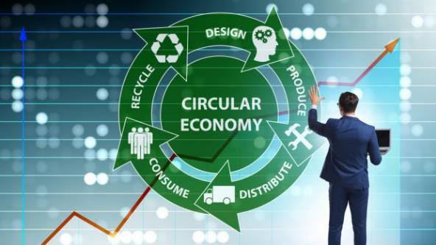
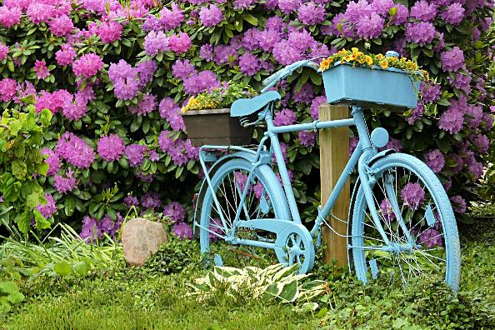
OPORTUNITĂȚI
Zero deșeuri/ comunități circulare
Economia circulară ne oferă tuturor oportunitatea de a reproiecta produse și servicii, astfel încât acestea să fie mai durabile, mai echitabile și mai eficiente în satisfacerea nevoilor noastre umane, fără a crea consecințe negative asupra planetei. Economia circulară permite produselor să rămână în circulație mai mult timp prin reutilizare, reparare și inovare și împiedică crearea de deșeuri. Economia circulară aduce o serie de beneficii persoanelor fizice, comunităților, întreprinderilor și multe altele. Contribuie la combaterea schimbărilor climatice, economisește resurse și reduce deșeurile. De asemenea, poate crea locuri de muncă. Aceasta poate contribui la sustenabilitatea întreprinderilor și poate inspira noi modele de afaceri și inovații.
Source: Rediscovery Centre

Slide 40
MEDIU
VRHNIKA, Slovenia – de la depozitele de deșeuri la reciclare și zero deșeuri în 20 de ani
ECONOMIC
SOCIAL
În 1994, depozitele de deșeuri din Vrhnika își atingeau limitele. Costurile au crescut rapid, iar autoritățile locale aveau nevoie de noi soluții. De atunci Vrhnika a adoptat următoarele măsuri pentru a reduce deșeurile:
planurile în vigoare pentru deșeuri periculoase și voluminoase promovarea compostării la domiciliu campanie educațională pentru 5 grupe de vârstă diferite eforturile de a schimba percepția publicului asupra deșeurilor ca ceva murdar, mirositor și nu util. Camioanele de deșeuri sunt albe, cu motive florale, curățate regulat iar centrul de colectare are un parc cu peluze și flori a fost înființat un centru de reutilizare în 2014, pentru a transforma deșeurile în mărfuri și pentru a recupera articolele care altfel ar fi trimise la depozitele de deșeuri. Obiectele sunt reparate, modernizate sau dezmembrate pentru piese reutilizabile iar apoi vândute publicului la prețuri accesibile
STUDIU
DE CAZ
Source

Slide 41
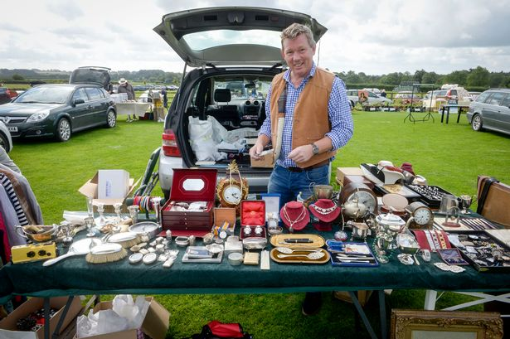
Vânzările de produse utilizate pot contribui la promovarea reducerii deșeurilor în comunitatea dvs.
Mașina Boot Sale este un exemplu simplu, dar este unul care demonstrează conceptul de economie circulară și durabilitate! Această afacere are la bază vânzarea produselor de uz casnic și bunuri de grădină deja utilizate de către localnici. Deșeurile unui om reprezintă comoara altui om ... Deși conceptul de economie circulară este relativ nou, practicile de reutilizare și reciclare nu sunt noi. Comerțul cu bunuri second-hand a fost demult o activitate locală, în special în Regatul Unit și Irlanda.
Pentru cei care nu știu ce reprezintă... Vânzările de cizme auto sau târgurile de cizme sunt o formă de comerț în care persoanele fizice se reunesc pentru a vinde bunuri de uz casnic și de grădină. Ele sunt populare în Regatul Unit, unde sunt adesea denumite pur și simplu "cizme auto".

Slide 42
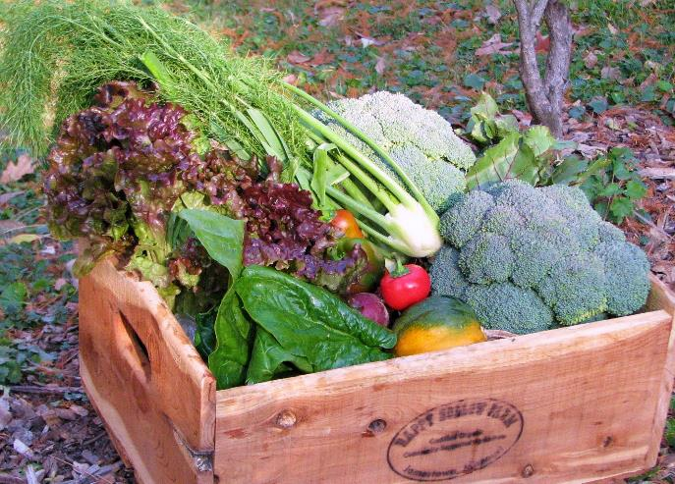
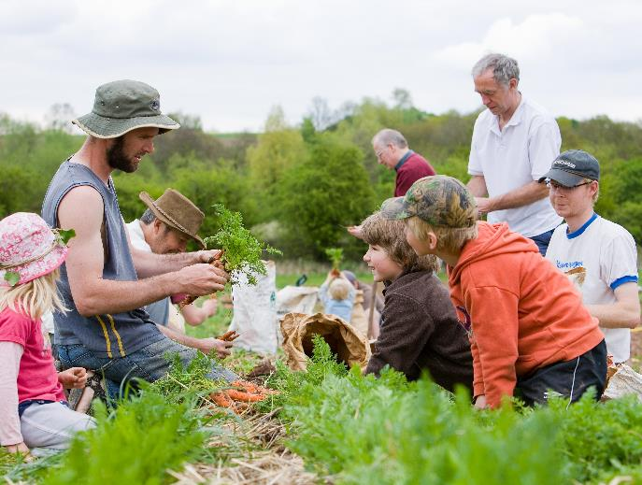
OPORTUNITĂȚI
Agricultură sprijinită de comunitate
Agricultura sprijinită de comunitate creează o relație directă între fermieri și cei care consumă alimentele produse. Fermierii lucrează pământul, iar consumatorii devin membri ai fermei, angajându-se să plătească în avans o anumită sumă de bani, pentru o perioadă de timp convenită. Banii membrilor asigură un venit modest pentru agricultor și acoperă costurile de funcționare de zi cu zi ale exploatației. În schimb, membrii primesc o cutie de legume de sezon în fiecare săptămână în timpul sezonului de nouă luni.
Source: Rediscovery Centre

Slide 43
MEDIU
Agricultura comunitară urbană – ØsterGRO, Copenhaga, Danemarca
ECONOMIC
SOCIAL
Prima fermă de pe acoperiș din Danemarca, ØsterGRO, furnizează celor 40 de familii membre ouă, miere, legume ultra-locale și produse sustenabile. Prin aducerea fermei în oraș, proiectul leagă fermierul direct de consumator, inspirat de conceptul de agricultură sprijinită de comunitate. Ferma de pe acoperiș a fost înființată cu sprijinul municipalității din Copenhaga, dar astăzi proiectul este auto-durabil și finanțat prin activități educaționale de venituri și taxe de membru de la familiile implicate. De asemenea, pe acoperiș se află restaurantul Gro Spiseri. Ca parte a experienței, oaspeții primesc un tur al fermei. Acesta este doar unul dintre numeroasele moduri în care spațiul urban verde își educă cei 13.000 de vizitatori anuali cu privire la risipa de alimente și producția durabilă de alimente. În același timp, ferma contribuie la protecția climei în municipiu.
STUDIU
DE CAZ
Source
This Photo by Unknown Author is licensed under CC BY

Slide 44
OPORTUNITĂȚI
Puterea comunității de conducere a energiei în mod eficient
În toată Europa, revoluția energetică ia amploare. Indivizii, comunitățile, orașele și autoritățile locale se află în avangarda tranziției energetice a Europei, controlează și produc din ce în ce mai mult propria energie regenerabilă și promovează tranziția către o energie mai echitabilă, democratică și descentralizată. Energia comunitară are puterea de a realiza o transformare energetică mai rapid, mai echitabil și cu beneficii sociale suplimentare. Această mișcare a fost recent stimulată de noile drepturi ale UE pentru ca cetățenii și comunitățile să producă, să vândă și să dețină energie regenerabilă.

Slide 45
Puterea comunității de conducere a energiei în mod eficient
Cu cât sunt mai mulți oameni implicați în proiecte comunitare de generare a energiei, cu atât mai ieftin poate deveni. De asemenea, pot fi făcute economii pentru întreaga comunitate. Instalarea unor măsuri mai eficiente din punct de vedere energetic ar putea reduce costurile de funcționare a sălii în care comunitatea locală își desfășoară activitatea. O mai bună izolare și un cazan de biomasă va trece pe economii de căldură pentru membrii comunității. Să aruncăm o privire la unele oportunități și exemple pentru comunitățiile în acțiune!

Slide 46
Community Power este primul furnizor comunitar de energie electrică deținut de comunitate. Responsabilizarea oamenilor din întreaga Irlandă pentru a genera propriile proiecte de energie regenerabilă - deținute, operate și controlate de comunități! www.communitypower.ie

Slide 47
MEDIU
Prima Comunitate Windfarm - Templederry Windfarm, Co. Tipperary, Irlanda
ECONOMIC
Templederry este primul parc eolian deținut de o comunitate în Irlanda. Comunitatea Templederry este situată la marginea nordică a munților Slieve Felim. Acesta este situat între principalele centre urbane din Nenagh (nord) și Thurles (sud) în județul Tipperary. Aceasta suferă de scăderea populației și există oportunități limitate de angajare la nivel local. Patru persoane din comunitate au completat un certificat în domeniul energiei regenerabile la Institutul Tipperary (www.tippinst.ie) și, în urma acestuia, au căutat să dezvolte un proiect de energie eoliană în regiune. Templederry Community Group in Co. Tipperary identifică energia eoliană ca parte a obiectivului "Protecția mediului" în cadrul Planului lor de Dezvoltare Comunitară. CITIȚI MAI MULT: Templederry Community Wind Farm
Power to the people: is community energy the way forward?
STUDIU
DE CAZ

Slide 48
MEDIU
Feldheim – O comunitate cu energie proprie Satul cu surse regenerabile al Germaniei
ECONOMIC
În Feldheim, un district din orașul Brandenburg Treuenbrietzen, a fost realizat unul dintre cele mai spectaculoase concepte generale pentru aprovizionarea descentralizată cu energie regenerabilă. Satul produce electricitate și căldură proprie pentru locuitorii săi. Chiar și întreprinderile locale, gospodăriile private și instalațiile municipale sunt alimentate direct de energia produsă la nivel regional din rețeaua locală de aprovizionare. Energia nucleară, cărbunele și uleiul de încălzire sunt de domeniul trecutului aici. Prezentul și viitorul aparțin vântului, soarelui, porumbului și dejecțiilor. Feldheim a fost votat prima comunitate cu auto-energie în Germania, în octombrie 2010 - și afișează cu mândrie premiul în sat pentru ca toată lumea să îl poată vedea. AFLAȚI MAI MULTE: https://nef-feldheim.info/energieautarkes-dorf/
STUDIU
DE CAZ

Slide 49
SECȚIUNEA A TREIA: OPORTUNITĂȚI ȘI TENDINȚE ÎN DOMENIUL SUSTENABILITĂȚII SOCIALE
Dezvoltarea voluntariatului, bunăstarea comunității, cetățenie activă

Slide 50
Rolul comunităților locale în durabilitatea socială
Comunitățile locale creează rețele sociale în locurile în care oamenii trăiesc și acționează ca o sursă vitală de sprijin și prietenie, acestea fiind deosebit de importante în fața crizei generate de Covid19. Cu toate acestea, în ultimii 20 de ani, comunitățile locale și-au modificat modul în care lucrează și, în unele cazuri, și-au redus serviciile locale inclusiv în perioada recentă de austeritate. De asemenea, există multe probleme sociale comune care afectează comunitățile. Unele dintre acestea sunt:
Izolare socială Singurătate Comportament antisocial Sănătate precară Sărăcie Discriminare
În această secțiune vom analiza unele oportunități, tendințe și studii de caz ale comunităților care lucrează pentru a remedia aceste probleme

Slide 51
EDEN Project din Marea Britanie a realizat un sondaj în 2019, iar rezultatele au fost interesante.. O cifră cheie a fost că trei sferturi (72%) a populației nu simt că își cunosc bine vecinii. Urmăriți videoclipul pentru a afla mai multe..

Slide 52
PROVOCĂRI
Noi cauze ale izolării sociale
Anul 2020 a amplificat sentimentele de singurătate și izolare în cadrul comunităților. Carantina, distanțarea socială și acoperirea feței au afectat modul în care comunicăm și au amplificat sentimentul de singurătate, izolare și deconectare. Chiar și trecerea spre lucru de la domiciliu, care a fost eliberator pentru mulți oameni, este, fără îndoială, o provocare. Singurătatea este adesea legată de muncă - de la ore lungi de lucru și medii extrem de competitive, la presiuni și anxietăți externe.

Slide 53
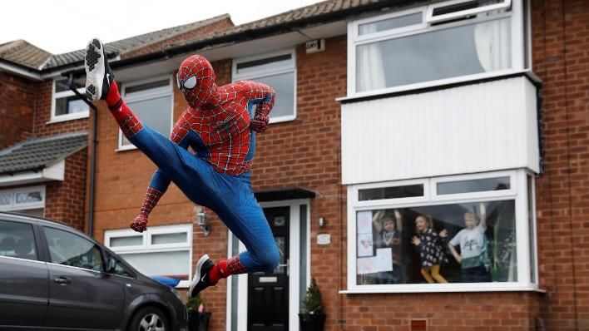
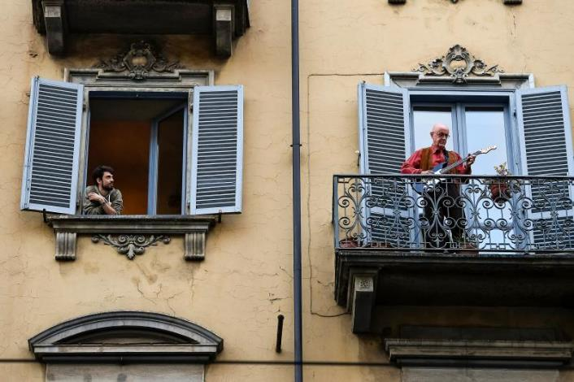
OPORTUNITĂȚI
COVID19 – crearea de noi modalități de conectare socială
Pot comunica oamenii atunci când se află în izolare și trebuie să păstreze distanța? Acum câteva luni nu știam răspunsul acesta, dar acum știm... în Italia comunitățile și-au deschis ferestrele și au cântat împreună. În Stockport (Marea Britanie), doi bărbați îmbrăcați în Spiderman au petrecut o oră în fiecare zi în cartiere diferite, spre deliciul copiilor și familiilor deopotrivă, în timp ce o altă gospodărie a adus viață pe strada lor prin îmbrăcarea urșilor în mărime naturală în costume diferite în fiecare zi. Am văzut sesiuni de dans distanțate social și chiar un spectacol Romeo și Julieta la balcon! Covid19 ne ține despărțiți, dar unele comunități nu au fost niciodată mai aproape...

Slide 54
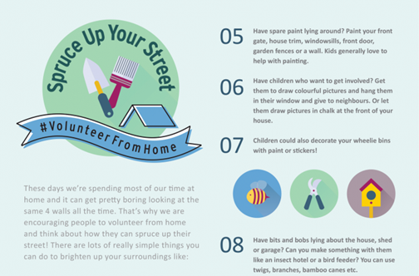
# SpruceUpYourStreet (Înfrumusețează strada ta) și #Volunterfromhome (Voluntariat de acasă)
#SpruceUpYourStreet a fost o campanie de voluntariat hiperlocal din Irlanda în timpul lockdown-ului. Acesta a cerut oamenilor să se implice pentru a înfrumuseța și revitaliza împrejurimile lor imediate. Infografic a dat o mulțime de idei pentru a ajuta această inițiativă. În continuare vom vedea unele dintre rezultate...
#spruceupyourstreet și #volunteerfromhome au fost două inițiative de succes promovate de Volunteer Ireland în timpul carantinei, care și-au menținut ritmul. Aflați mai multe despre aceste campanii: https://www.volunteer.ie/volunteers/volunteer-from-home/

Slide 55
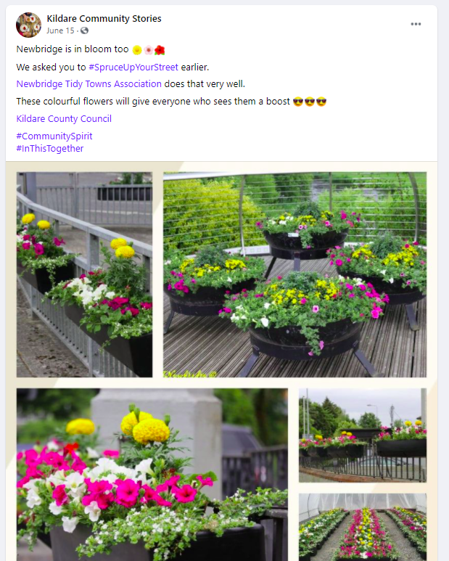
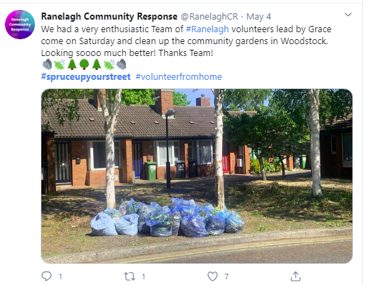
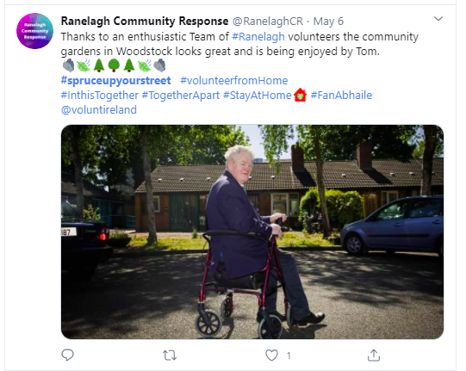

Slide 56
OPORTUNITĂȚI
Focus pe bunăstarea comunității
O comunitate cu o stare de bine ridicată este una în care toți oamenii au un puternic sentiment de apartenență și identitate, oportunități de a lucra individual și împreună pentru binele comun, sunt capabili să se sprijine reciproc prin diferite etape de viață, au acces la serviciile de care au nevoie și trăiesc într-un mediu pozitiv. Bunăstarea comunității implică luarea în considerare a bunăstării generațiilor viitoare, precum și a celei actuale.
Bunăstarea comunității ne implică să analizăm interacțiunile și interdependențele dintre oameni și mediul în care trăiesc și muncesc.

Slide 57
Men's Sheds – Un exemplu de bunăstare a comunității
SOCIAL
Men's Sheds (Magazia Bărbaților) este un proiect bazat pe comunitate, în care bărbații se pot reuni pentru a învăța, a împărtăși abilități și a-și face prietenii de lungă durată. Această inițiativă a fost fondată pentru prima dată în Australia în anii 1980, și de atunci s-a extins și în alte țări, inclusiv Irlanda, Marea Britanie, America, Canada, Islanda și Estonia. Irlanda a devenit una dintre națiunile de frunte pentru magaziile bărbaților, în ultimii ani, având cele mai multe magazii pe cap de locuitor. În prezent, există peste 450 de magazii în Irlanda, cu cel puțin 10.000 de oameni care vizitează o magazie în fiecare săptămână. Toate magaziile sunt independente și autonome, iar gama de activități desfășurate de magazii diferă. Cele mai multe magazii se angajeze în activități precum tâmplărie, grădinărit și munca în folosul comunității. Cu toate acestea, există mai multe interese speciale care se concentrează pe domenii precum muzica, pescuitul și restaurare. AFLAȚI MAI MULTE: https://menssheds.ie/about-mens-sheds/
STUDIU
DE CAZ

Slide 58
Produs de Asociația Irlandeză Men's Sheds acest video oferă o perspectivă asupra puterii și potențialul Men's Shed pentru a reduce izolarea socială și pentru a îmbunătăți viața și bunăstarea a mii de oameni, nu numai în întreaga Irlanda, dar și în lume..

Slide 59
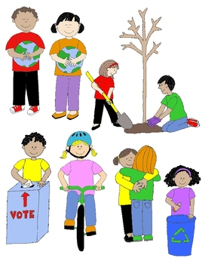
OPORTUNITĂȚI
Creșterea spiritului comunitar, voluntariatul și cetățenia activă
Am învățat în Modulul 1 cât de implicați și pasionați sunt cetățenii activi în marile comunități. Cetățenii activi sunt oameni care fac schimbări și se implică activ în viața comunităților lor. În timpul și în urma pandemiei, tot mai multe persoane au luat inițiativa de a face cartierul lor mai locuibil, de exemplu prin sprijinirea întreținerii locurilor de joacă sau a spațiilor verzi, prin angajarea în activități voluntare, prin organizarea de campanii de defrișare a deșeurilor, prin îngrijirea vecinilor mai în vârstă și altele.
Întrebare: Ați asistat la creșterea cetățeniei active în comunitatea dumneavoastră, ca urmare a COVID19?

Slide 60
Cetățenie activă și comunități incluzive conectate
Promovarea și încurajarea cetățeniei active în rândul tuturor membrilor comunității este importantă, deoarece ajută la crearea unei comunități mai conectate și mai incluzive. Comunitățile conectate aduc schimbări pozitive în viața noastră de zi cu zi, inclusiv noi relații, noi oportunități și un sentiment de abilitare pentru toți membrii comunității.
Cetățenia activă ar putea juca un rol în rezolvarea acestui lucru. Să aruncăm o privire rapidă pentru a afla cum ..
Întrebare: Există o persoană sau un grup în comunitatea dumneavoastră care se poate simți exclus?

Slide 61
OPORTUNITĂȚI
Abilitarea refugiaților și a migranților să devină cetățeni activi și lideri ai comunității
Refugiații și migranții pot beneficia în mare măsură de pe urma implicării ca cetățeni activi în comunitățile lor. Prin implicarea în grupuri comunitare, refugiații și migranții află mai multe despre țările gazdă, despre localnici și despre obiceiuri. Ei pot pune bazele unor prietenii cu nativii din comunitate și se pot face schimbări în casele lor noi. Cetățenia activă poate anula conceptul de „străin” care poate apărea din diferențele etnice sau rasiale.

Slide 62
Să ne cunoaștem: Cetățean activ și campion al comunității migranților
Sajjad Hussain s-a născut în Pakistan, dar a trăit în Irlanda timp de aproape 20 de ani. El a venit inițial în Irlanda cu un permis de muncă iar Roscommon a devenit casa lui. În 2018, el a fost una dintre cele patru persoane din Ballaghaderreen care au acceptat un premiu "Poporul poporului" comunitar în semn de recunoaștere a răspunsului orașului la sosirea refugiaților din Siria. Un cetățean activ în comunitatea sa, Sajjad a fost implicat în comitetul Tidy Towns, organizația de tineret Foróige și a fondat, de asemenea, clubul local de cricke.t În 2019, Hussain a contestat alegerile locale din Roscommon.
Promovarea cetățeniei active în rândul migranților adulți și al refugiaților este esențială în procesul de integrare, deoarece oferă un sentiment de autonomie și control al vieții și viitorului lor în țările gazdă.
More info: https://www.irishtimes.com/news/politics/barber-hopes-to-emerge-a-cut-above-in-roscommon-council-election-1.3797201

Slide 63
De ce să încurajăm refugiații și migranții să devină cetățeni activi și lideri ai comunității?
Comunitățile emergente au nevoie de o diversitate de lideri. Cu o conducere diversă, comunitățile noastre vor deveni mai puternice. Membrii comunității de migranți și refugiați au un punct de vedere pe care comunitatea ar dori să-l audă și un set de abilități unice și valoroase. Diversitatea leadership-ului creează oportunități pentru un dialog respectuos și rezolvarea colectivă a problemelor. Oricine poate învăța să fie un lider al comunității. Abilitățile de conducere sunt construite pas cu pas.
Puteți include refugiați și migranți în procesul de planificare/regenerare comunitară prin: Facilitarea colaborării comunitare și a dialogului intercultural Planificarea evenimentelor care reunesc oamenii (refugiați, comunități gazdă și alte grupuri etnice) într-o comunitate

Slide 64
Găsirea oportunităților potrivite pentru comunitatea dvs.
Pachet de acțiuni cheie 2
Proiect Canvas ODD
Set de instrumente Smart Rural 21
Aceste exerciții/resurse vă vor ajuta să aplicați ceea ce ați învățat în Modulul 2 și să vă pregătiți pentru a începe planificarea proiectului de regenerare. Vă rugăm să completați aceste documente înainte de a trece la Modulul 3.

Slide 65
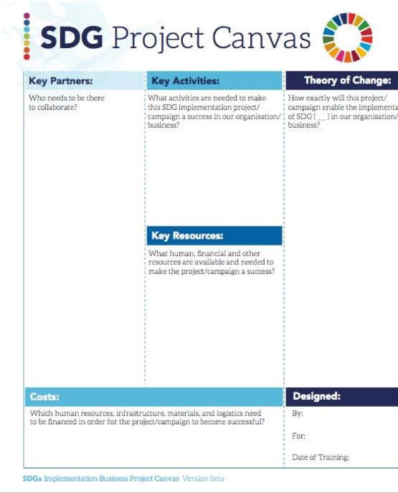
Resursă utilă: Proiectul Canvas ODD
Proiectul Canvas ODD oferă un instrument suplimentar pentru a sprijini un proces și mai detaliat de concepere și apoi co-proiectare a unui proiect integrat de implementare ODD cu o anumită locație, comunitate, afacere sau organizație în minte. Proiectul canvas ODD a fost inspirat de "Business Model Canvas". Acesta a fost adaptat pentru a ajuta oamenii să gândească prin intermediul partenerilor-cheie și al activităților-cheie, pentru a defini modul în care proiectul lor va pune în aplicare o serie de acțiuni, ce impact va avea, ce resurse vor fi necesare, ce politici ar putea permite sau împiedica punerea în aplicare cu succes.
Aflați mai multe despre Canvas

Slide 67
Resursă utilă: Set de instrumente Smart Rural 21
Setul de instrumente Smart Rural 21 este o resursă esențială care va oferi instrumente-cheie pentru fiecare etapă a "călătoriei în satul inteligent". Instrumentele practice (inclusiv sfaturi, videoclipuri explicative, chestionare, șabloane etc.) au ca scop să ajute satele să dezvolte și să pună în aplicare strategii smart village. Instrumentele practice vor fi încărcate în curând în setul de instrumente: www.smartrural21.eu/roadmap

Slide 68
MODULUL 2: PUNCTE CHEIE - OPORTUNITĂȚI DE REGENERARE COMUNITARĂ
În modulul 2 am explorat unele oportunități și tendințe în domeniul sustenabilității economice, de mediu și sociale. Deci, ce am învățat?
Obiectivele durabile ale ONU sunt o piatră fondatoare pentru proiectele de regenerare comunitară Am studiat oportunitățile și tendințele în durabilitatea economică, de mediu și socială, și am văzut studii de caz utile. Ceva care începe ca o soluție la o problemă socială (de exemplu, Men's Shed) poate aduce adesea valoare economică (produsele pot fi făcute și vândute și profitul reinvestit în grup sau comunitate) Continuând Modulul 1, ni s-a reamintit importanța unei abordări conduse de comunitate și de valoarea tuturor membrilor comunității. În modulul 2, am analizat în special ceea ce refugiații și migranții pot aduce în procesul de regenerare comunitară

Slide 69
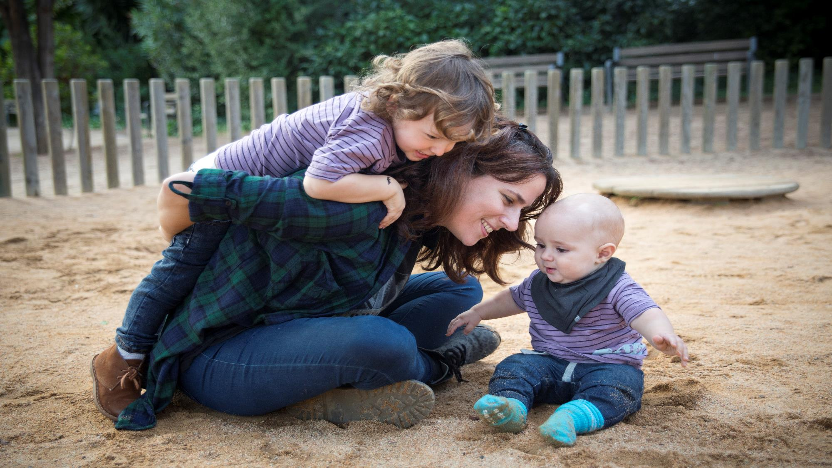
URMĂTORUL: Modulul 3 Placemaking - un instrument puternic pentru regenerarea comunității
În modulul 3, vom explora cele patru tipuri principale de plasare și aplicarea acestora la regenerarea comunității

Slide 70
Zero Waste Europe
Referințe cheie pentru modulul 2
Vă mulțumim!
Aveți întrebări?

